Slide 1
РОССИЙСКИЙ УНИВЕРСИТЕТ ТРАНСПОРТА
(МИИТ)
Перспективные проекты развития»
Ректор РУТ (МИИТ), д.т.н., профессор
Б.А. Лёвин

Slide 2
РУТ (МИИТ). Итоги приёмной кампании 2017 года
Всего зачислено 9 566 человек:
Среднее профессиональное образование: 1 767 чел.
Среднее образование
Высшее образование:
7 697 чел.
3086
4 611
620
1 147
102
Бюджет
Платное обучение

Slide 3
РУТ (МИИТ). Государственная аккредитация – 2017
На государственную аккредитацию РУТ заявляет:
3 общеобразовательные программы (гимназия)
32 образовательные программы по 11 укрупнённым группам специальностей
385 основных образовательных программ по 50 укрупнённым группам специальностей и направлений подготовки. Из них:
20 укрупнённых групп направлений бакалавриата;
4 укрупнённые группы специалитета;
11 укрупнённых групп направлений магистратуры;
15 укрупнённых групп подготовки по программам подготовки научно-педагогических кадров в аспирантуре
Подача заявления 23-27 октября 2017 года

Slide 4
РУТ (МИИТ). Контингент обучающихся
Около 93 тыс. человек, в том числе:
По программам ВО – около 32 тыс. человек
По программам СПО – более 5 тыс. человек
Высшее образование :
11 специальностей (58 образовательных программ)
34 направления (141 образовательная программа) бакалавриата
20 направлений (90 образовательных программ) магистратуры
15 направлений подготовки научно-педагогических кадров
Среднее профессиональное образование: 20 специальностей
(134 образовательные программы);
Рабочие и должности служащих: 57 профессий.
По программам ДПО – более 50 тыс. чел. ежегодно

Slide 5
РУТ (МИИТ). Инфраструктура
92 здания и помещения (площадь – 296879,5 кв.м.)
44 сооружения (площадь – 56078,3 кв.м.)
29 земельных участков (площадь – 352249,0 кв.м.)
Балансовая стоимость зданий и сооружений – 2,448 млрд. руб.

Slide 6
РУТ (МИИТ). Военное обучение в университете
С 1926 по 2008 гг. на военном факультете МИИТ
подготовлено для ВС 72 000 чел., в том числе более 56 000 офицеров запаса
Создание военной кафедры в РУТ (МИИТ):
Количество согласованных военно-учётных
специальностей – 3
Ежегодный набор – 108 человек
Конкурсная база по указанным военно-учётным специальностям составляет более 450 человек, а в целом по РУТ (МИИТ) превышает 1 300 человек ежегодно

Slide 7
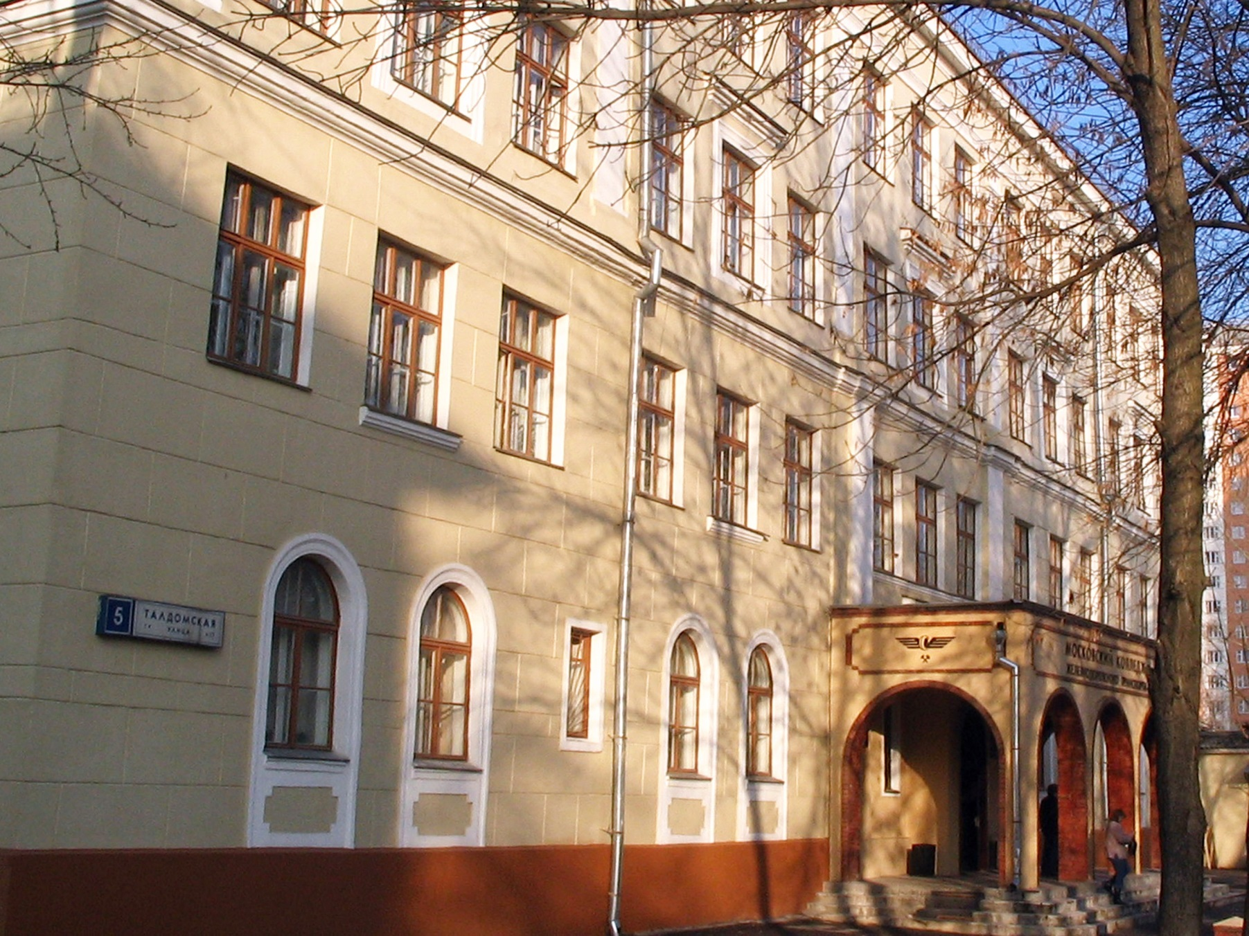
УЧЕБНЫЙ КОРПУС КАФЕДРЫ ВОЕННОЙ ПОДГОТОВКИ
РУТ (МИИТ)
Общая площадь 4 151,6 кв. м

Slide 8
Российско-китайский транспортный институт
Соглашение о реализации совместного проекта
Российский
университет транспорта
(МИИТ)
Международная корпорация «Евразия»
Акционерное общество «Гринвуд»
Подготовка студентов из Китая ( профессиональная, гуманитарная, лингвистическая) преподавателями МИИТ на базе университета и площадях АО «Гринвуд» с прохождением практики студентов и их последующим трудоустройством на китайских предприятиях
Начало реализации проекта – 2018 год
Ежегодный набор студентов из Китая – до 200 чел.

